Slide 1

IPv6
Wiederholung und Vertiefung

Slide 2

IPv6 (IP Protocol Version 6) Überblick
Eine IPv6-Adresse (OSI Layer 3) besteht aus 128 Bit (16 Byte). Diese Adresslänge erlaubt eine unvorstellbare Menge von rechnerisch 2¹²⁸ oder 3,4 x 10³⁸ Adressen. Mehr als die Anzahl der Sandkörner auf der Erde!
IPv6-Adressen werden üblicherweise in Hexadezimal (acht 4-stellige Hex-Zahlen, jeweils mit einem Doppelpunkt getrennt) dargestellt.
Eine "Subnetzmaske" wie 255.255.255.0 gibt es bei IPv6 nicht. Stattdessen wird der Netzwerk-Anteil (= Prefix) der Adresse wie bei der IPv4-CIDR Notation mit der Anzahl der Bits angegeben, der Rest ist dann für die Hosts (= Interface Identifier).
Deshalb wird nach der hexadezimalen Netzwerk-Adresse die Länge des Netzwerk-Präfix z.B. so angegeben: 20a0:0db8:0000:0000 / 64
Es gibt einige reservierte IPv6 Adressen, z.B. 0000:0000:0000:0000:0000:0000:0000:0001 ist die die Loopback-Adresse (bei IPv4 127.0.0.1)

Slide 3
IPv6 Schreib- und Kürzungsregeln
Allgemeine Schreibregeln:
Adressdarstellung in Hexadezimal mit ":" als Trennzeichen alle 2 Bytes / 16 Bits / 4 Hexstellen
Alle alphabetischen Zeichen (Buchstaben a,b,c,d,e,f) werden normalerweise klein geschrieben.
Alle führenden Nullen eines Blocks können (ggf. auch teilweise) weggelassen werden.
Ein oder mehrere "4er Nullerblöcke" (z.B. ":0000:0000:0000:") können durch zwei Doppelpunkte ("::") ersetzt (gekürzt) werden.
Diese Kürzung zu mehreren Doppelpunkten ("::") darf aber nur einmal durchgeführt werden!
Die letzten 4 Bytes dürfen auch im Dezimalsystem geschrieben (eingebettet) werden, sieht man aber selten (z.B. 20a0:0db8:0000:0000:0000:0000:192.168.1.1)
Beispiele für gültige Schreibweisen:
20a0:0db8:0000:0000:0001:0000:0000:0001 (Ungekürzte Adresse)
20a0:db8:0:0:1:0:0:1 (Alle führenden Nullen weggelassen)
20a0:0db8:00:00:01:00:00:01 (Teilweise führende Nullen weggelassen)
20a0:0db8::0:1:0:0:1 (Ein 0000-Block durch :: ersetzt)
20a0:0db8::1:0:0:1 (Zwei 0000-Blöcke durch :: ersetzt)
20a0:db8::1:0:0:1 (Zwei 0000-Blöcke durch :: ersetzt und führende 0)
::1 (Entspricht 0000:0000:0000:0000:0000:0000:0000:0001)

Slide 4
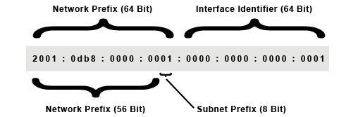
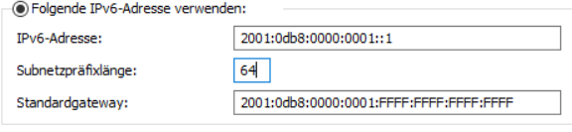
IPv6 (Host / Network / Prefix / Subnetting)
Der Interface Identifier (64-Bit) für die Hosts kann (muss aber nicht) aus der 48-Bit MAC-Adresse berechnet werden (oder er wird anderweitig eindeutig zugewiesen, z.B. manuell oder per DHCPv6).
Stellt der Provider ein größeres Netz zur Verfügung (Prefix <64) können die zusätzlichen Bits fürs Subnetting genutzt werden. Diesen Teil nennt man dann "Subnet-Prefix" und ermöglicht dann (bei zusätzlichen 8 Bit für Subnets) bis zu 256 Subnets (siehe unten).
Das Aufteilen eines /64-Netzes in Subnets (also Prefix >64 Bits) ist zwar möglich, wird aber u.U. nicht von allen IPv6-Geräteherstellern unterstützt und ist nicht empfehlenswert.
Achtung: Der Begriff "Subnet-Prefix" wird, je nach Kontext
auch für die gesamte Prefix verwendet (z.B. Windows IPv6- Konfiguration)!

Slide 5
Subnetting Beispiele
Beispiel-Netzwerk: 20a1:ddb8:0001:a400 / 60
20a1:ddb8:0001:a400 → 4 Bit für Subnetze übrig = 16 Subnetze /64 - Subnetze von a400…a40f
Beispiel-Netzwerk: 20a1:ddb8:0001:a400 / 63
20a1:ddb8:0001:a400 → 1 Bit für Subnetze übrig = 2 Subnetze /64 - Subnetze a400 und a401
Beispiel-Netzwerk: 20a1:ddb8:0001:a400 / 56
20a1:ddb8:0001:a400 → 8 Bit für Subnetze übrig = 256 Subnetze /64 - Subnetze von a400….a4ff

Slide 6
IPv6 Eigenschaften / Vorteile I
IPv6 hat für Broadcast eine feste IP (ff02::1) und f. d. Netzwerk-Adresse keine reservierten IPs, d.h. als Interface-Identifier sind alle Adressen von 0000:0000:0000:0000 bis ffff:ffff:ffff:ffff erlaubt.
NAT ist nicht mehr notwendig, wird nur noch Verbindung von IPv4- und IPv6-Netzwerken genutzt
Automatische Adressvergabe der IPv6-Global-Unicast-Adressen möglich
per IPv6-Autoconfig ohne zusätzlichen DHCP-Server (erfordert ein /64-Netz)
Mit einem DHCPv6 – Server
Ein Host kann zusätzliche mehrere „temporäre“ Global-Link-IPv6-Adressen haben und diese häufiger wechseln (z.B. für Anonymisierung)
Aus der MAC-Adresse wird zusätzlich eine "Link-Locale-Adresse" generiert, damit jeder IPv6-Host lokal über IP erreichbar ist. Diese fängt immer mit fe80:… an (z.B. fe80::B8CA:3A7B:37A6)und wird nicht im Internet geroutet.

Slide 7
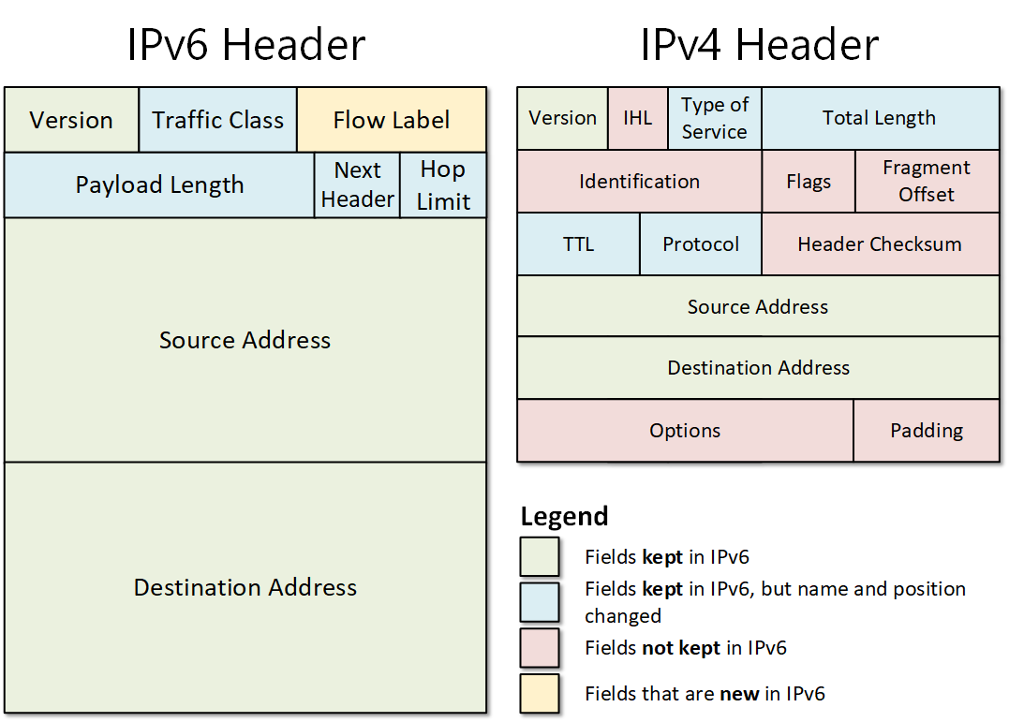
IPv6 Eigenschaften / Vorteile II
Schnelleres Routing durch effizienteren IPv6-Header
Traffic-Class-Datenfeld
Nutzdaten-Verschlüsselung möglich
Quality of Service (QoS, wurde in IPv4 nie konsequent umgesetzt)
Datenpakete bis 4 GiB möglich (Jumbograms)
Umfangreichere und flexiblere Multicast Möglichkeiten
Keine Fragmentierung, dafür automatische "Path MTU Discovery"

Slide 8
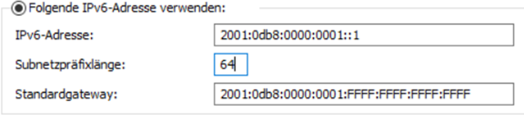
Routing in IPv6-Netzen
Beim Routing in IPv6 Netzen gelten die gleichen Prinzipien wie bei IPv4:
Jeder Host hat eine Hostadresse und eine Prefix, um den Netzwerkteil (also die Netzwerkadresse) festzulegen.
Der Host hat eine Default-Gateway-IP gespeichert, welches sich in seinem Netzwerk befindet.
Ist die Zieladresse, an die der Host ein Datenpaket schicken will, nicht im eigenen Netzwerk, so wird das Datenpaket zum Default-Gateway (Router) geschickt.
Der Router schaut in sein Routing-Table und auf seine direkt angeschlossenen Netzwerke, ob die Zieladresse dort erreichbar ist und sendet das Paket an den entsprechenden Zielrouter bzw. Host.
Ist die Ziel-IP nicht im Routing-Table vorhanden, sendet der Router das Datenpaket an sein Default-Gateway.

Slide 9
Wichtige, in IPv6 reservierte Adressbereiche
Adressbereich | Nutzung
0000:: /8 | Von der IETF reserviert
2000::/3 | Global Unicast: Global gültige und eindeutige Unicast-Adressen, die im Internet weitergeleitet (geroutet) werden. Bislang erhältliche eindeutige IPv6-Präfixe entstammen diesem Bereich
FE80::/10 | Link Local Unicast: Verbindungslokale Unicast-Adressen sind auf einer physischen Verbindung (Link) eindeutig, können aber global mehrfach vorkommen. Ist IPv6 auf einem Rechner aktiv, besitzt er pro Netzwerkkarte automatisch eine Link-Locale Adresse, die der Rechner aus dem Präfix und der Hardware-Adresse der Schnittstelle ermittelt. IPv6 nutzt sie zur Netzwerkeinrichtung: Über die verbindungslokale Adresse erhält der Host Informationen über die Anwesenheit von anderen IPv6-Hosts und –Routern. Link Local Adressen werden prinzipiell nicht von IPv6-Routern geroutet.
FD00::/8 | Unique Local Unicast: Ähneln den Link-Local Unicast-Adressen, mit folgenden Unterschieden: 1. Sie werden nicht automatisch vergeben 2. Sie können geroutet werden, jedoch nicht im Internet (also nicht von Providern) 3. Anwendungsfälle: Dienste, die nicht ins Internet geroutet werden sollen, VPN-Netze
FF00::/8 | Multicast: Adressen, die ein Gruppe von Netzwerkknoten adressieren. Den Aufbau des Präfixes und der Multicast-Adressen beschreibt RFC 4291. Im Präfix einer Multicast-Adresse steht außerdem, ob sie dauerhaft zugewiesen (well-known) oder dynamisch zugeteilt wurde und welche Reichweite sie hat. Die Adresse FF05::2 gilt beispielsweise für alle Router eines Standorts. Eine Liste der dauerhaft zugewiesenen Multicast-Adressen findet sich bei der IANA (https://www.iana.org/assignments/ipv6-multicast-addresses/ipv6-multicast-addresses.xhtml).
FF02::1 | Broadcast-Adresse für das lokale Netz (Link-Local), gehört bei IPv6 zum Adressbereich der Multicast-Adressen

